Slide 1
Chapter 2
Part 2
Spanish for Reading Knowledge - Summer 2021 – Juan Garrido

Slide 2
Objectives
Adjectives used as nouns Numbers
Adverbs

Slide 3
Adjectives used as Nouns
lo, la
Adjectives can be used as nouns in Spanish - the presence of the word lo before an adjective is indicative of this change in function
The English equivalent of this may be the word one or ones
Examples:
Algunas regiones de España evocan lo bello del suroeste de los Estados Unidos. | Some regions of Spain recall the beauty of the southwest of the United States.
La inteligente es española. | The smart one is from Spain.
Lo más fascinante de España es la geografía del país. | The most fascinating thing about Spain is the geography of the country.

Slide 4
Translate the following sentences:
Lo más bonito de ir a la escuela es la posibilidad de construir amistades.
Lo interesante de este artículo es que habla de distintas formas de ganar dinero.
La roja está limpia.
El nuevo costó 300 dólares, pero el viejo costó 200 dólares.

Slide 5
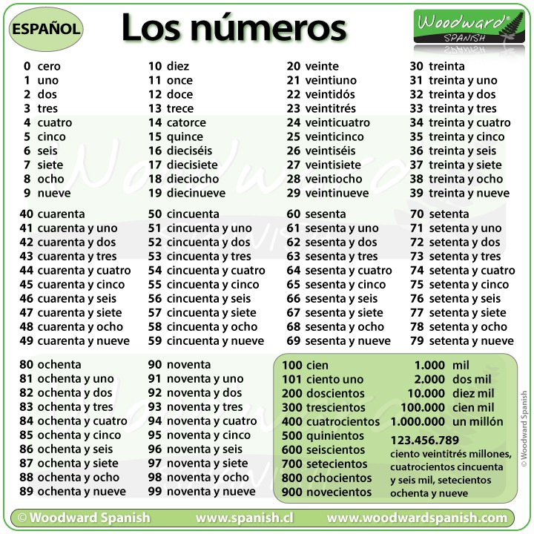
Numbers

Slide 6
Adverbs
casi, muy, sólo, mucho, además
Remember: an adverb modiﬁes or qualiﬁes an adjective, verb, or other adverb and expresses a relation of place, time, circumstance, manner, cause, degree, etc.
además | besides
casi | almost
muy | very
sólo | only
mucho | much

